Slide 1
Colegiul Național Pedagogic „D. P. Perpessicius” Brăila
cls. a III-a B, prof. înv. primar Bianu Rodica
“Protect your money, secure your future”
GMW 2024

Slide 2
1. Vizită la BNR, sucursala Brăila – lecție de alfabetizare financiară
Obiective:
- să se familiarizeze cu termeni specifici domeniului financiar – bancar;
- să descrie elementele de identificare a monedelor, bancnotelor și a a elementelor de siguranță;
-să evidențieze rolul Monetăriei Statului și a Imprimeriei Băncii Naționale a României;

Slide 3
Activități:
prezentări ppt despre troc, istoria banilor, unde se fac banii, din ce material;
vizitarea celor trei buncăre din subsolul băncii, cu rol de tezaur;
vizitarea expoziției de bancnote și monede;
utilizarea tabletelor pentru completarea unor jocuri interactive referitoare la recunoașterea bancnotelor și monedelor;

Slide 4
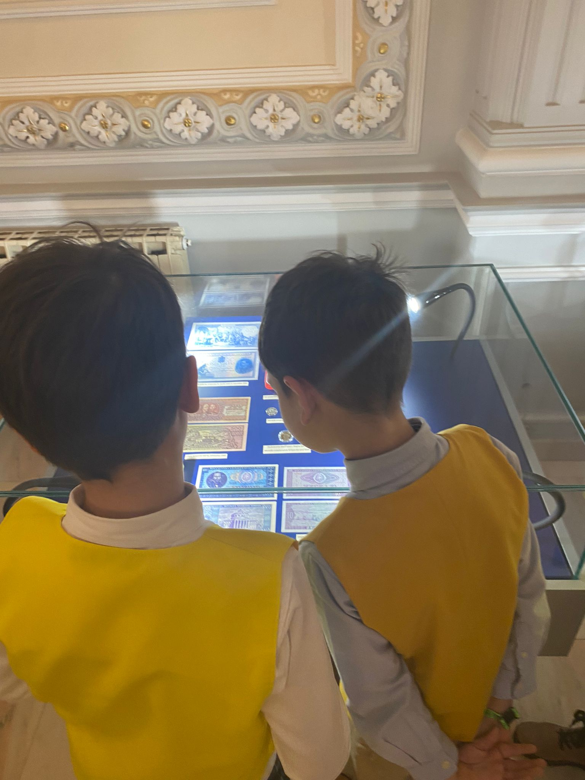
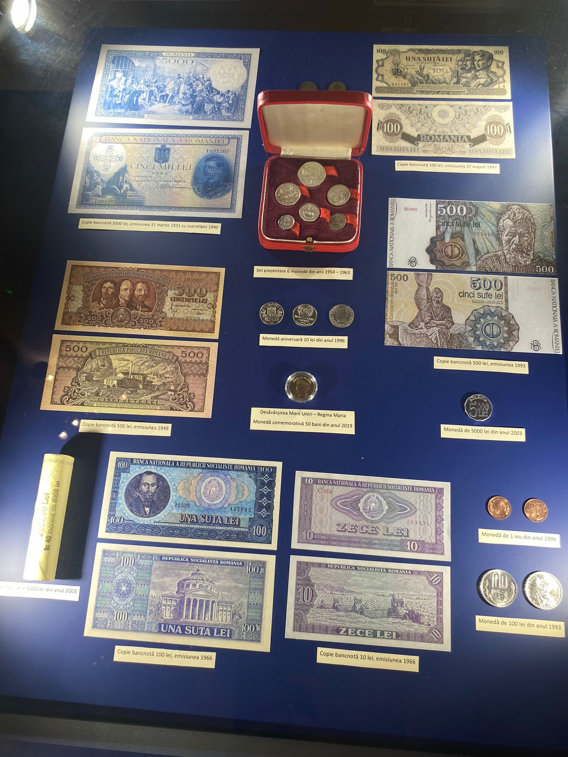
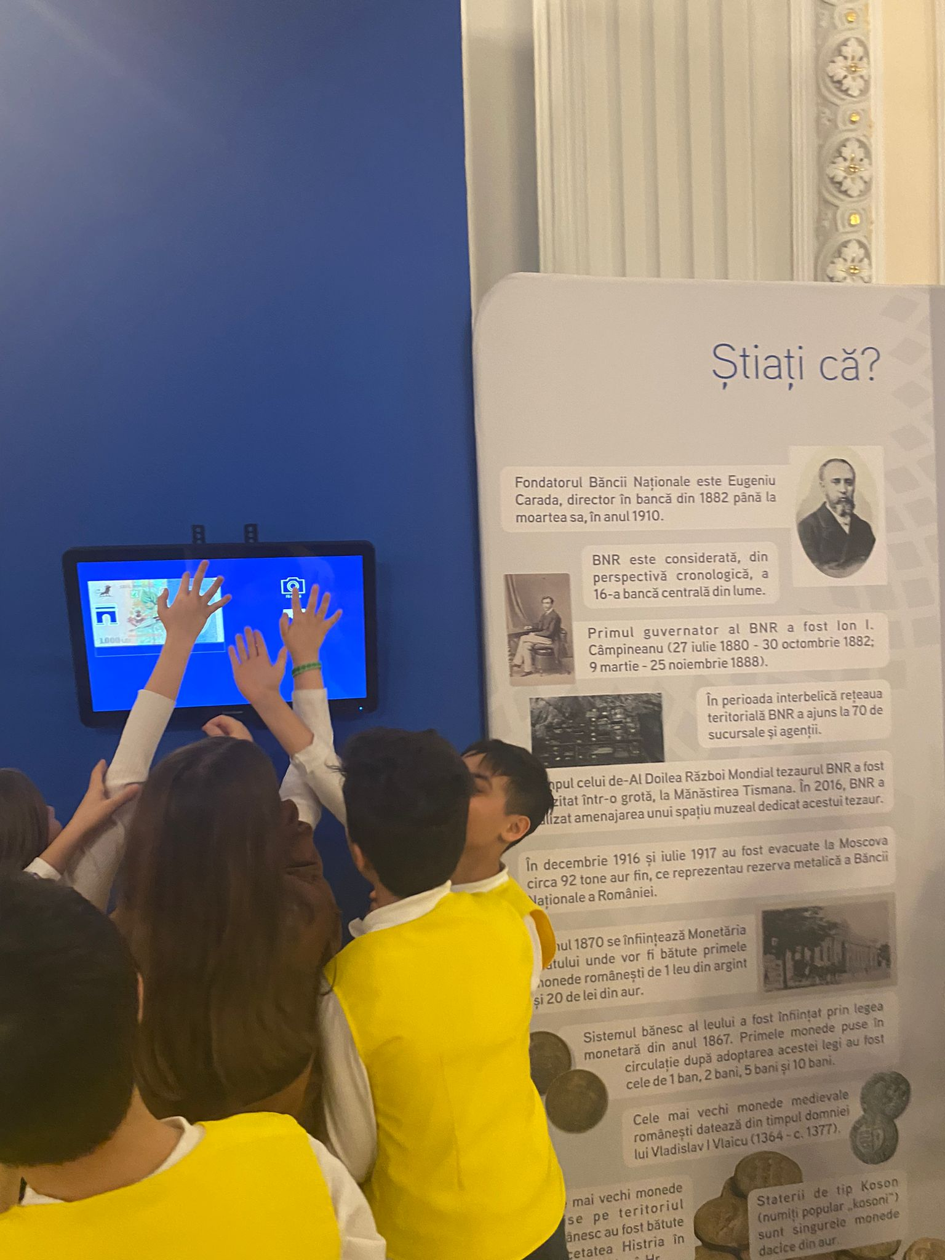

Slide 5
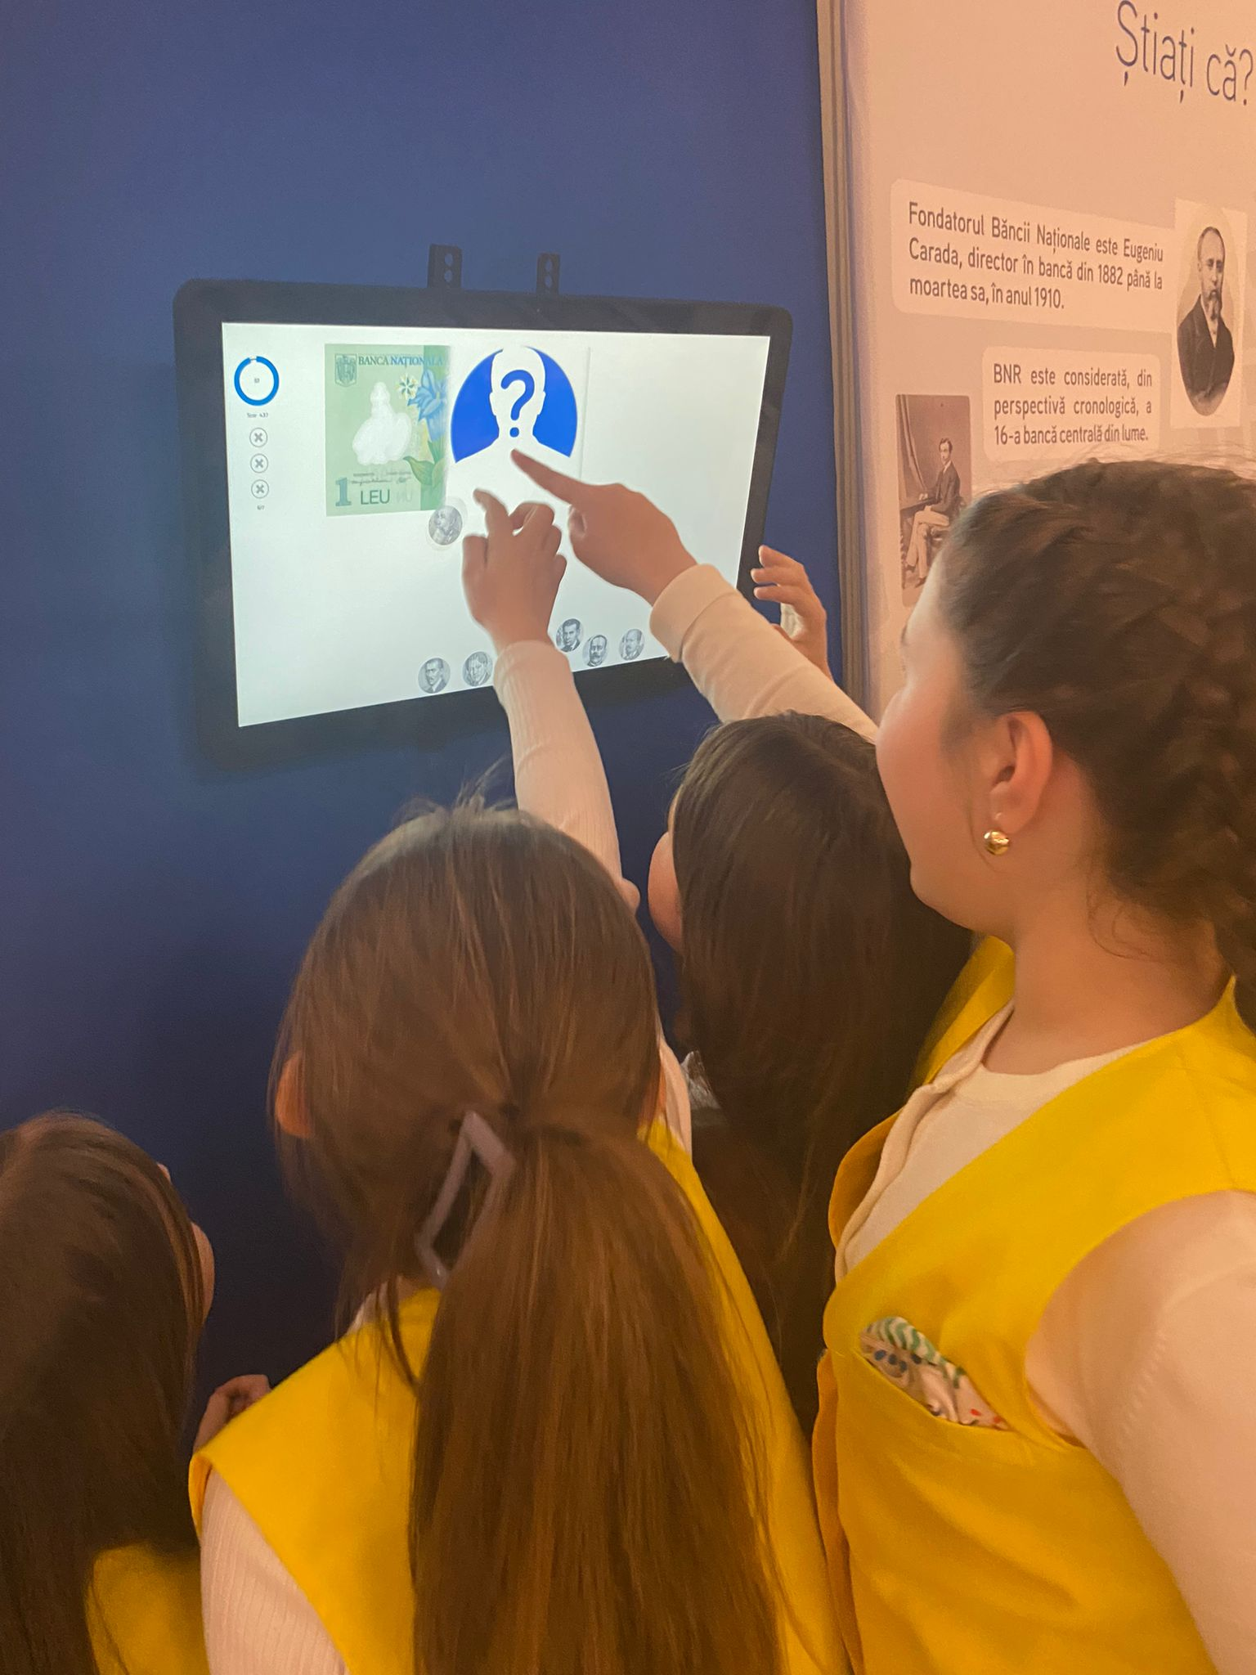
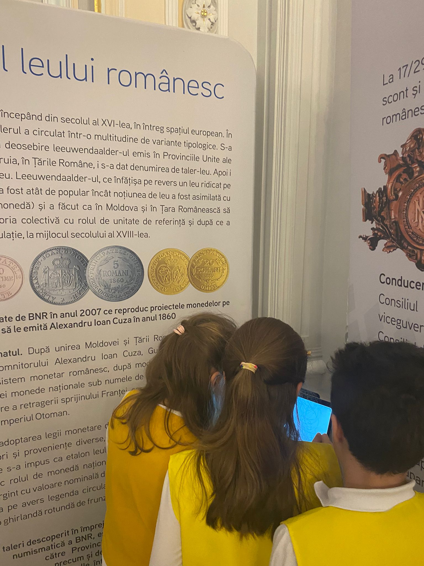
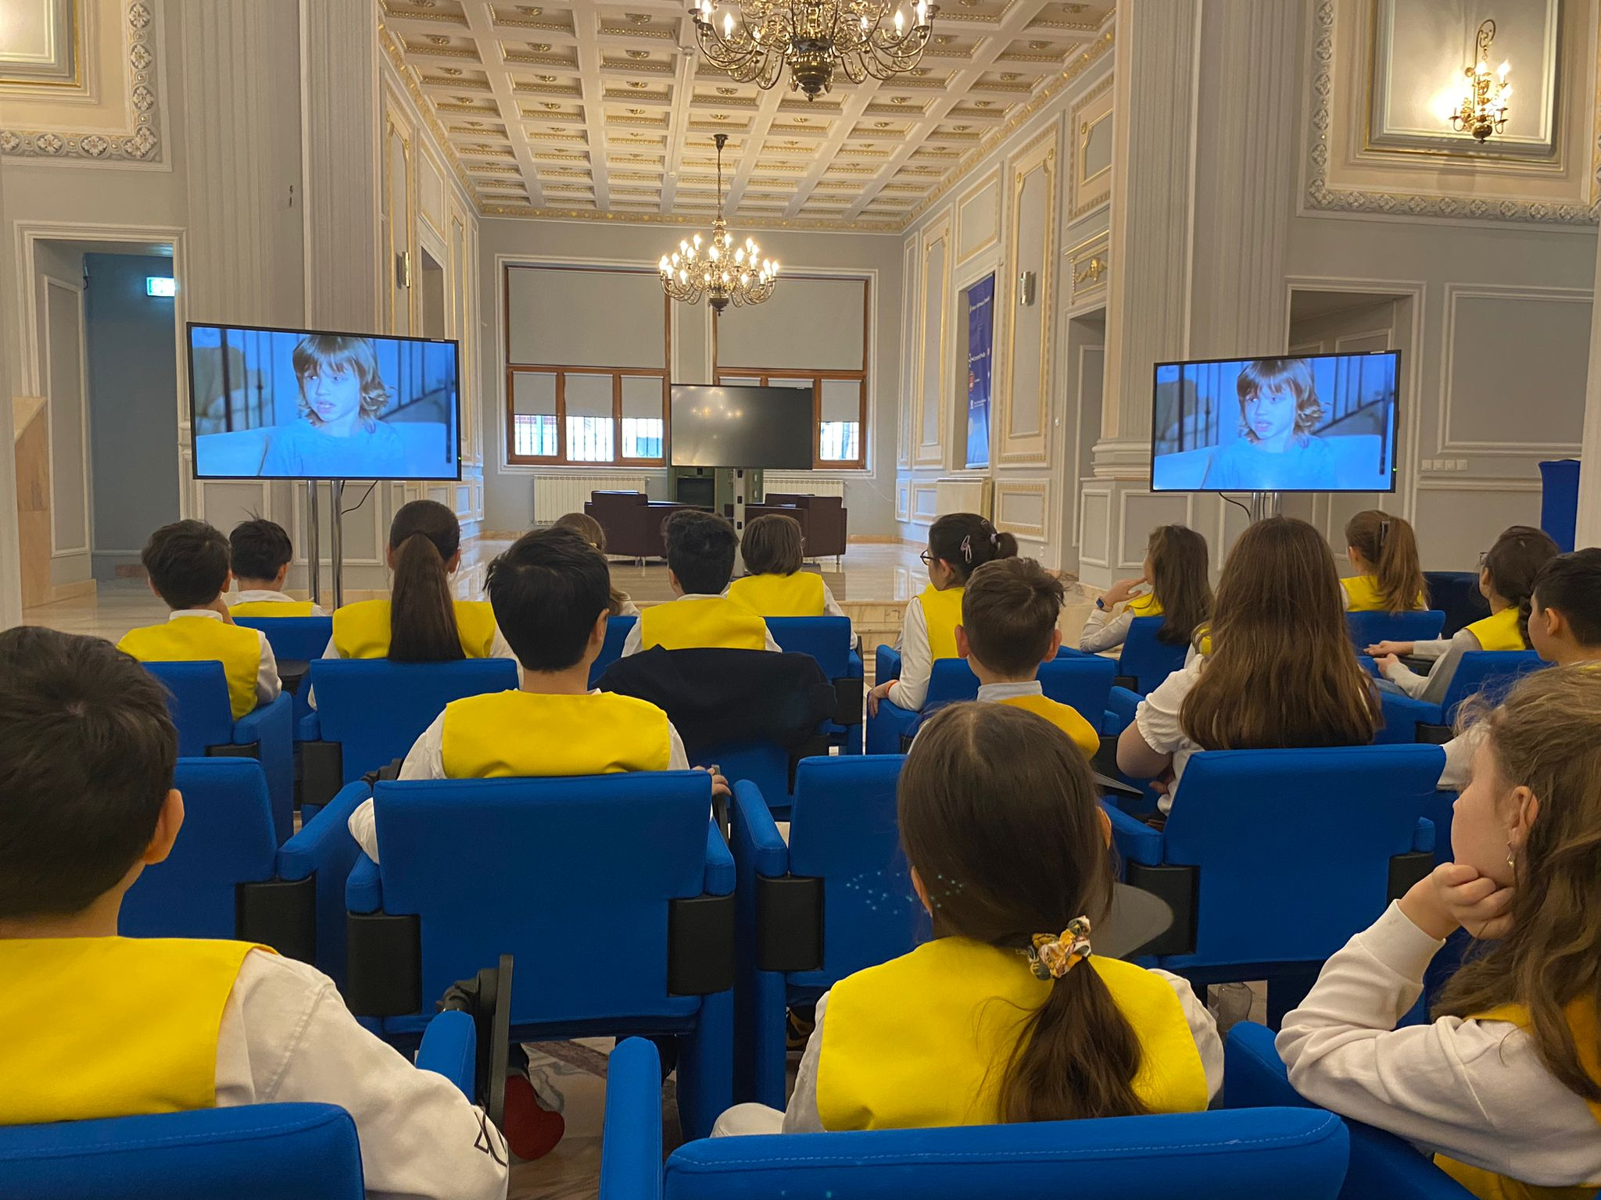

Slide 6
2. Atelier de lectură și de provocări financiare
Obiective:
- să citească corect, conștient, cursiv textul propus, „Banul muncit” de Alexandru Mitru;
- să-și prezinte părerea în legătură cu modul în care pot fi cheltuite economiile;
- să completeze schema cu cât mai multe întrebuințări ale banilor;
- să întocmească o listă cu produse „nevoi” și una cu produse „dorințe”;

Slide 7
Activități:
citirea în lanț a textului „Banul muncit” de Alexandru Mitru și povestirea acestuia explicând cuvintele și expresiile necunoscute;
conversație euristică cu tema: „Acestea sunt economiile mele.Cum să le cheltui?”;
completarea unei scheme cu întrebuințări ale banilor;
realizarea unor liste de cumpărături cu produse „dorințe” și „nevoi”;

Slide 8
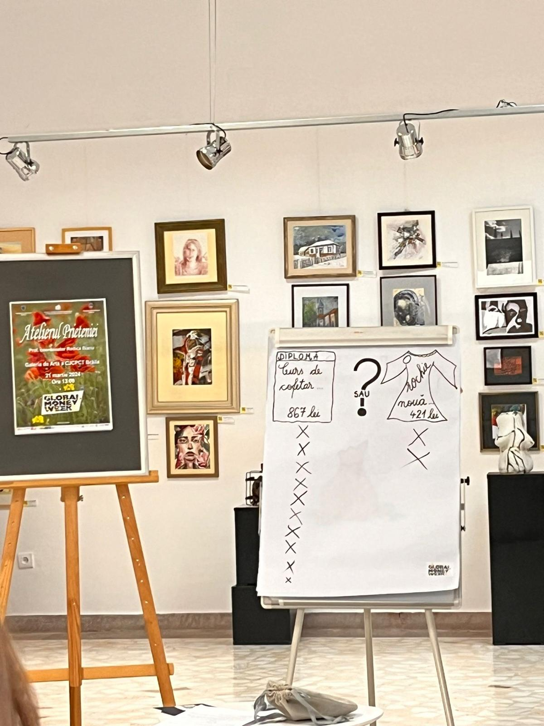
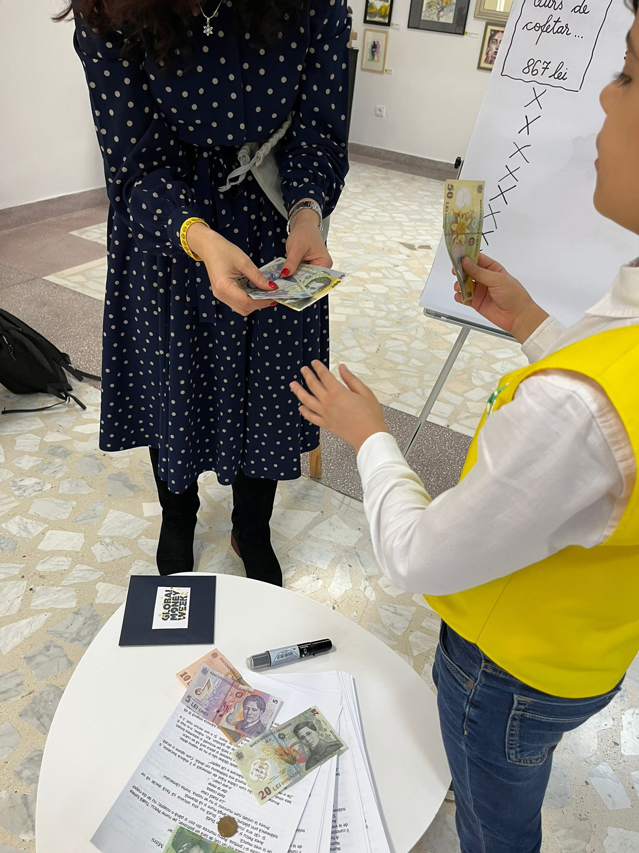
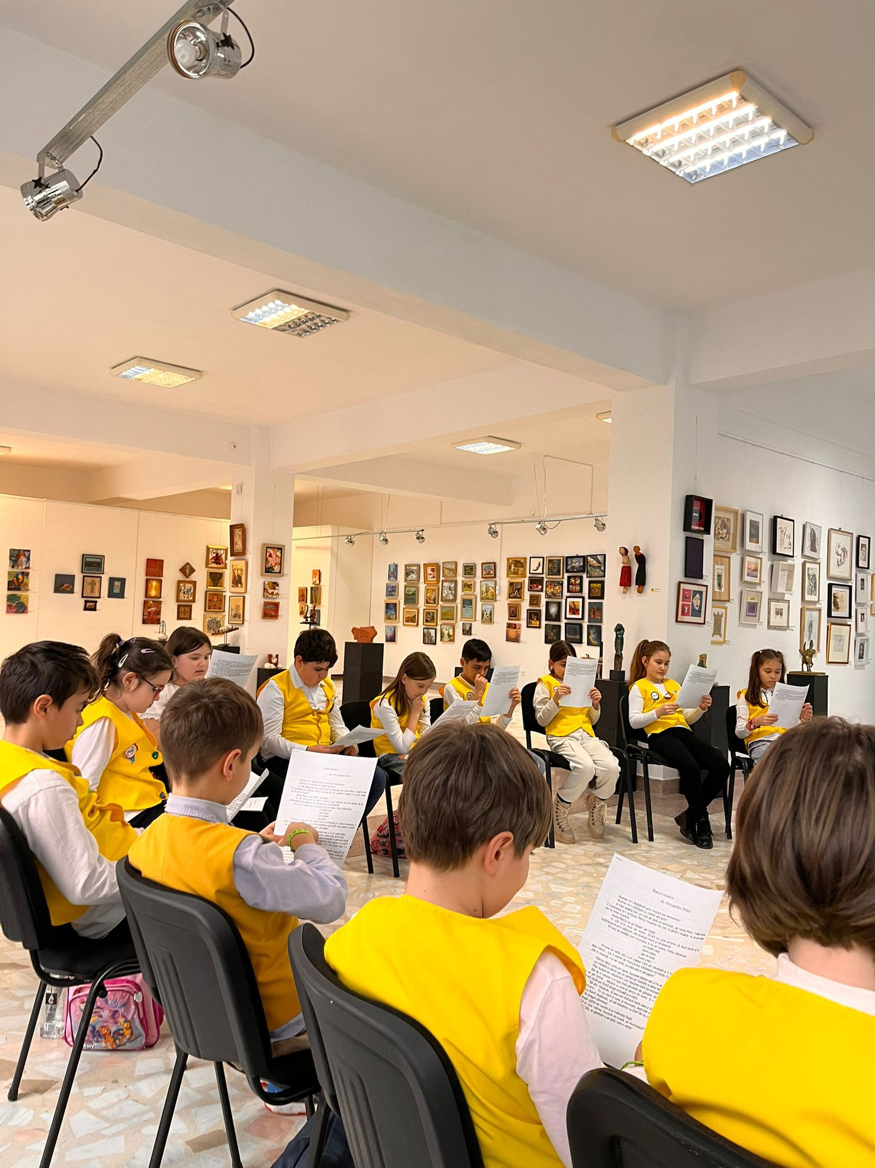

Slide 9
